Slide 1
Nismo največji, se pa zato toliko bolj potrudimo
Matej Moškon
Notes:
1

Slide 2
Agenda
Predstavitev podjetja
O poslanstvu
Področja prepoznavnosti
Zanesljivost in učinkovitost
Podpora
Vizija
Notes:
2

Slide 3
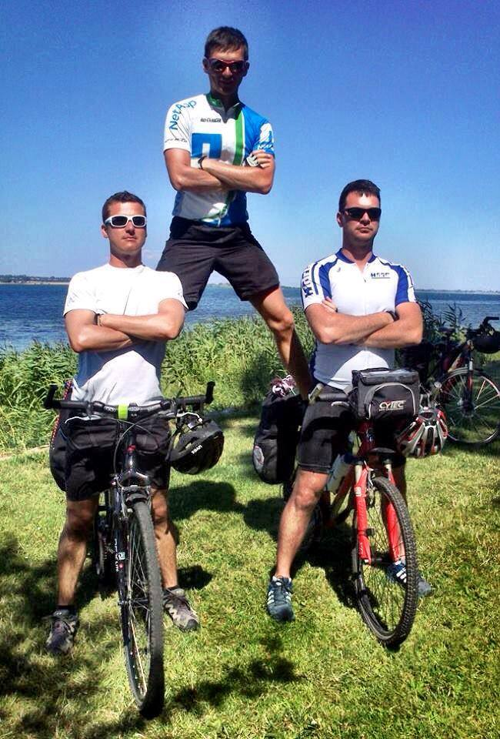
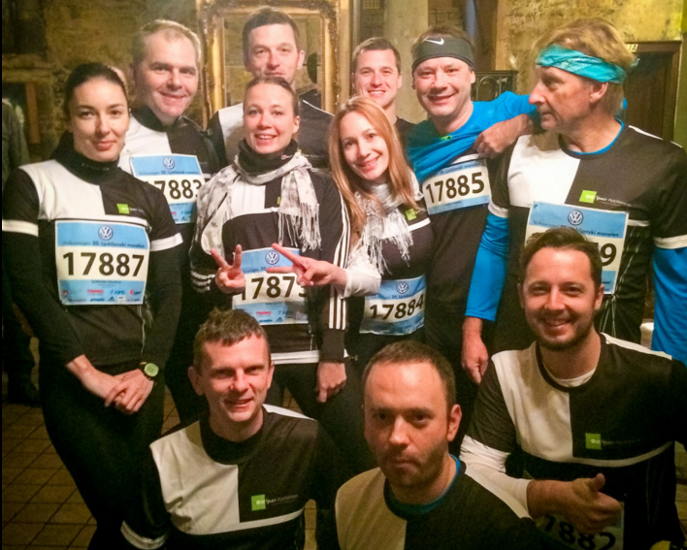
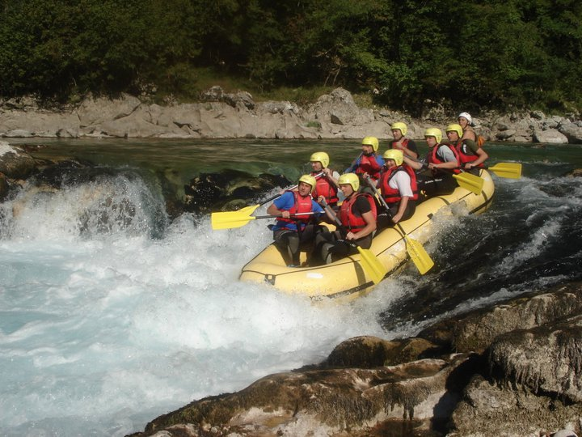
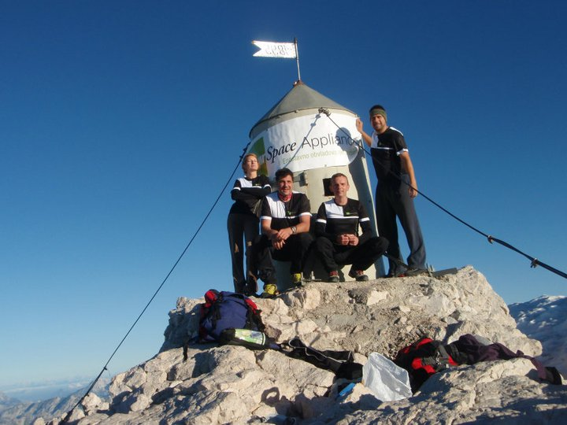
Kdo smo?
Notes:
3

Slide 4
Poslanstvo
Pomagati zagotavljati konkurenčnost naših strank na trgu z učinkovitim in hitrim dostopom do svojih podatkov
Notes:
4

Slide 5
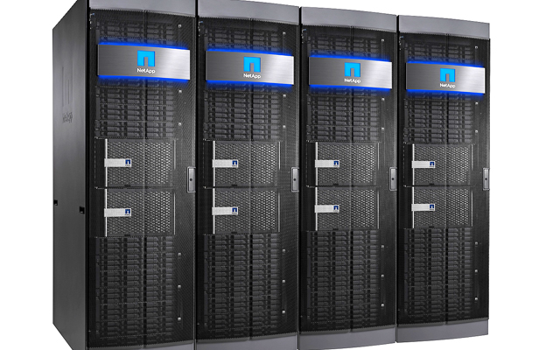
Prepoznavnost - NetApp
Notes:
5

Slide 6
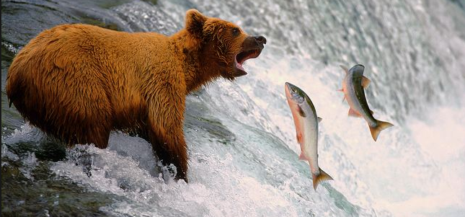
Prepoznavnost – Big Data
podatki
podatkovni tok
rezultati
poizvedbe
rezultati
poizvedbe
Notes:
6

Slide 7
Delo sistemskega inženirja
Implementacija novih rešitev +
Odpravljanje napak +
Pomoč uporabnikom +
Pridobivanje novega znanja =
___________________________
Odpravljanje napak +
Pomoč uporabnikom +
Implementacija novih rešitev +
Pridobivanje novega znanja =
__________________________________
Notes:
7

Slide 8
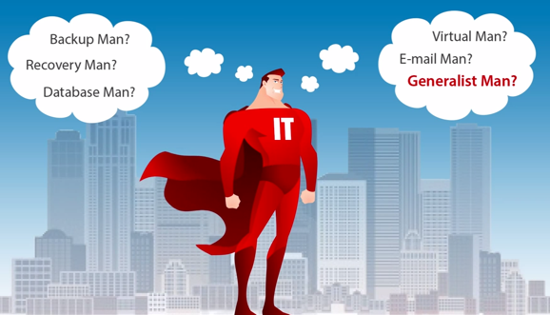
IT heroj
Notes:
8

Slide 9
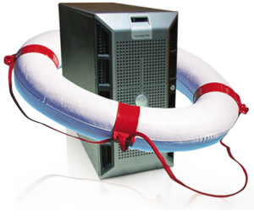
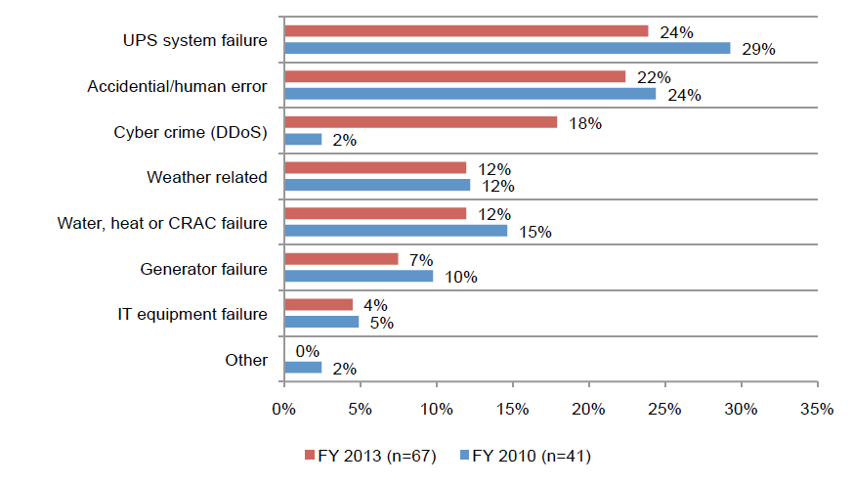
NNNP – neprekinjeno poslovanje
Pričakovanje nepredvidenega
Izvajanje požarnih vaj
Dokumentacija postopkov
Obravnavanje incidentov
Vir: http://dh2i.com/blog/impressions-2014-gartner-data-center-infrastructure-operations-management-conference/
Notes:
9

Slide 10
Načrtovanje arhitekture
Temelj vsakega datacentra
Skalabilnost
Zmogljivost
Varnost
Zanesljivost
Učinkovitost
Notes:
10

Slide 11
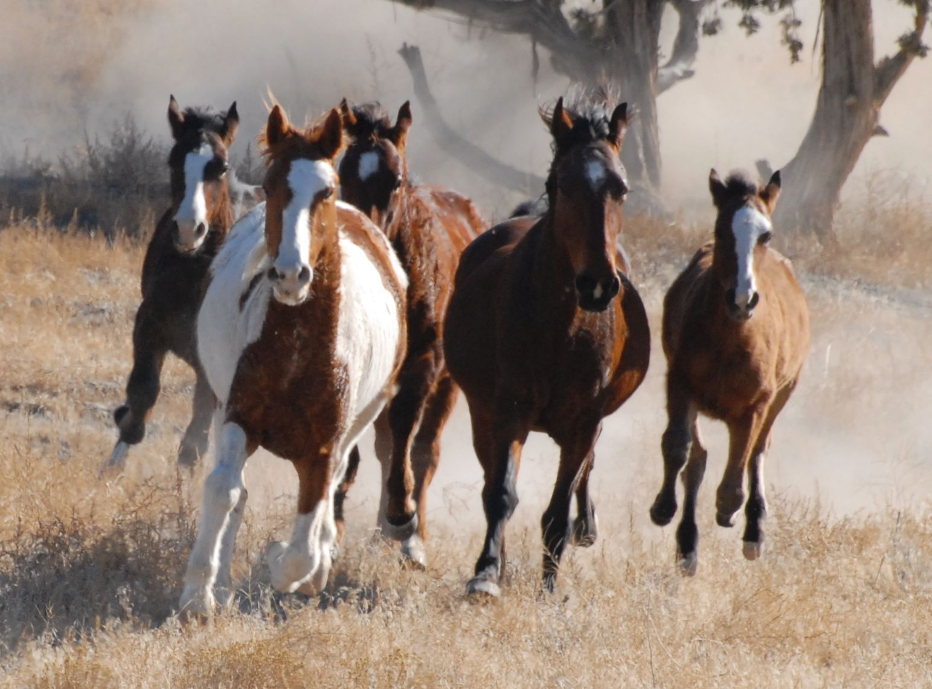
Zagotavljanje podpore
24 x 7 x 365
Real time monitoring
Prediktivni posegi
Notes:
11

Slide 12
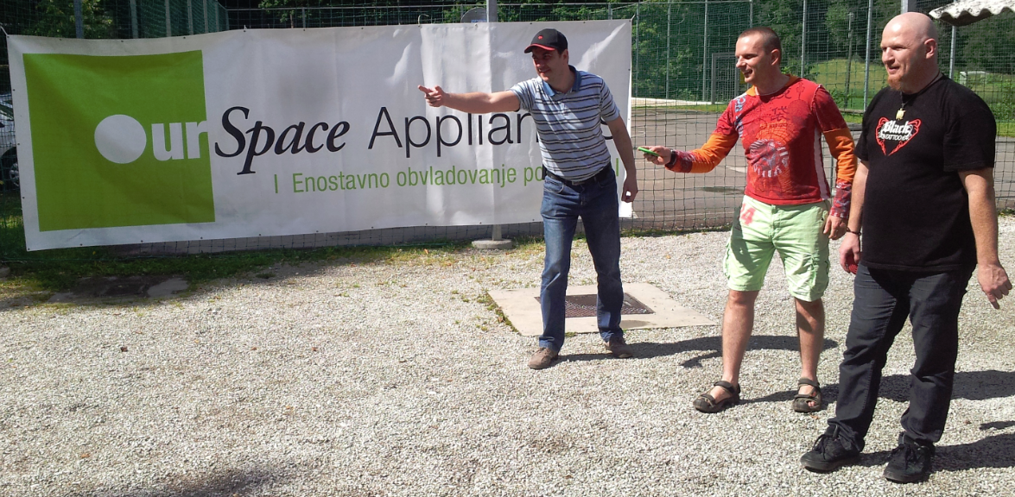
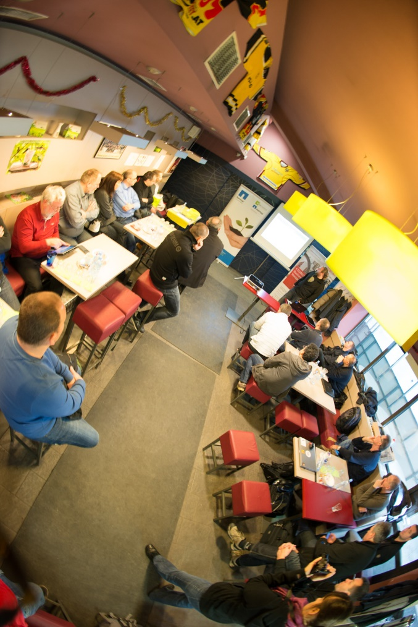
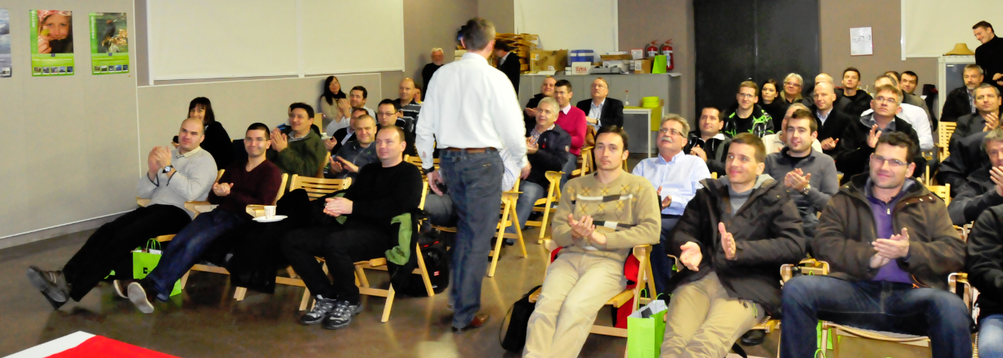
Izmenjava izkušenj
NetApp Users Group of Slovenia
Delavnice
Notes:
12

Slide 13
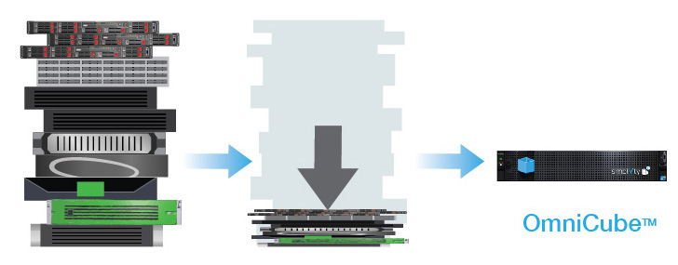
Vizija IT infrastrukture
Velika procesorska moč
SSD tehnologija
Prehod v specializirane otoke
Prisotnost oblaka
Hiperkonvergenčna infrastruktura
Notes:
13

